Slide 1
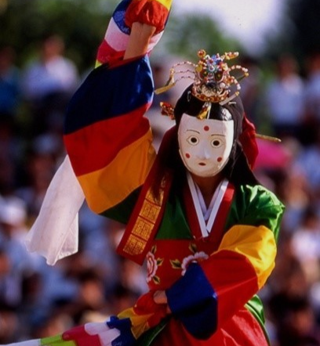
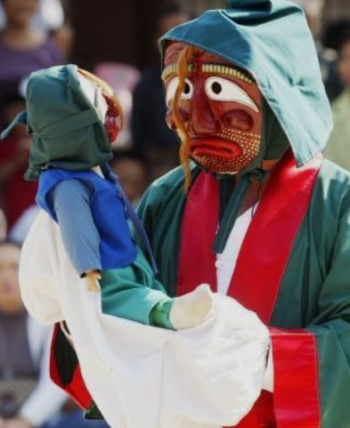
한국
비교
-다도: 일본 통치 시대, 생산과 보급 진행
-인형조루리(人形浄瑠璃) = 꼭두각시놀음
-노(能) = 봉산탈춤, 회별신굿 탈놀이, 송파 산대놀이
판소리, 남사당

